Slide 1
Python for DevOps
Module 1. Introduction to Python

Slide 2
ЧТО ТАКОЕ PYTHON?

Slide 3

Что такое Python?
Легкий в обучении
Большая стандартная библиотека
Многопоточные вычисления
Высокоуровневые структуры данных
Выразительный
Бесплатный с открытым исходным кодом

Slide 4
Что такое Python?
Интерпретируемый
Портируемый
Расширяемый
Динамическая типизация
Объектно-ориентированный

Slide 5
Дзен Питона
Красивое лучше, чем уродливое.
Явное лучше, чем неявное.
Простое лучше, чем сложное.
Сложное лучше, чем запутанное.
Плоское лучше, чем вложенное.
Разреженное лучше, чем плотное.
Читаемость имеет значение.
Особые случаи не настолько особые, чтобы нарушать правила.
При этом практичность важнее безупречности.
Ошибки никогда не должны замалчиваться.
Если не замалчиваются явно
Встретив двусмысленность, отбрось искушение угадать
Должен существовать один и, желательно, только один —очевидный способ сделать это.
Хотя он поначалу может быть и не очевиден, если вы не голландец.
Сейчас лучше, чем никогда.
Хотя никогда зачастую лучше, чем прямо сейчас.
Если реализацию сложно объяснить —идея плоха.
Если реализацию легко объяснить — идея, возможно, хороша.
Пространства имён — отличная штука! Будем делать их побольше!

Slide 6
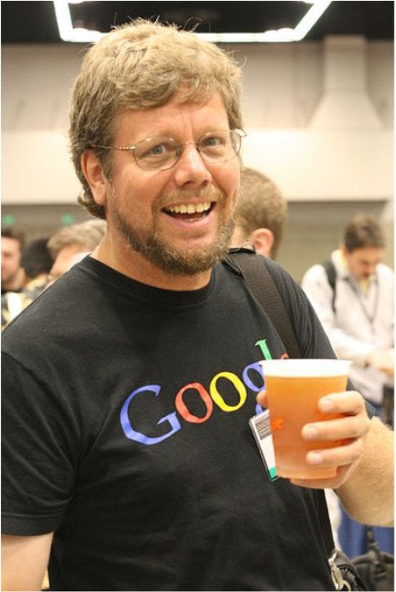
История
Разработчик Python
задуман в конце 1980 - х годов
потомок языка программирования ABC
Гвидо Ван Россум является основным автором Python -«великодушный пожизненный диктатор»
12 Июля, 2018 Гвидо написал открытое письмо сообществу где сказал что снимает с себя обязанности BDFL of Python.

Slide 7
Версии Python
Python 1.0 январь 1994
Python 1.5 - 31 декабря 1997 года
Python 2.0
16 Октября 2000 года
Python 2.1 -17 апреля 2001 года
Python 3.0
3 Декабря 2008
Python 3.1 -27 июня 2009 года
Python 1.6 -5 сентября 2000 года
Python 2.2 -21 декабря 2001 года
Python 2.3 -29 июля 2003 года
Python 2.4 -30 ноября 2004 года
Python 2.5 -19 сентября 2006 года
Python 2.6 -1 октября 2008 года
Python 2.7 -3 июля 2010 года
Python 3.2 -20 февраля 2011 года
Python 3.3 -29 сентября 2012 года
Python 3.4.0, documentation released on 16 March 2014.
Python 3.5.0, documentation released on 13 September 2015.
Python 3.6.0 documentation released on 23 December 2016.
Python 3.7.0, documentation released on 27 June 2018.

Slide 8
Ссылки
Python Official Website: http://www.python.org/
Загрузка https://www.python.org/downloads/
Python Documentation Website: www.python.org/doc/
Пакетный репозиторий https://pypi.org/

Slide 9
Установка
UNIX & Linux
WINDOWS
From repository:
Ubuntu:
Centos
From Source Code:
http://www.python.org/download/
http://www.python.org/download/
python-XYZ.msi
$ sudo apt-get update
$ sudo apt-get install python3.6
$ sudo yum update
$ sudo yum install https://centos7.iuscommunity.org/ius-release.rpm
$ sudo yum install python36u
$ sudo yum install python36u-pip
MacOs
$ brew install python3
$ ./configure
$ Make
$ make install

Slide 10
Использование Интерпретатора
Запуск интерпретатора
Добавление интерпретатора в переменные окружения.
Linux:
Windows:
python3.7
python3.7 myscript.py arg1 arg2
export PATH="$PATH:/usr/local/bin/python“
set path=%path%;C:\python37

Slide 11
Параметры Интерпретатора
-d
-v
Verbose
-O
Оптимизированный байт код
-c cmd
Выполнить команду
--version
Версия интерпретатора
Debug output

Slide 12
Переменные окружения
PYTHONPATH
Директории поиска модулей
PYTHONHOME
Путь к стандартной библиотеке
PYTHONSTARTUP
PYTHONCASEOK
Не регистрозависимый импорт модулей(Windows)
Путь к скрипту который будет запущен при интерактивном запуске Python

Slide 13
Запуск в интерактивном режиме
$ python3.7
Python 3.7 (default, Sep 16 2015, 09:25:04)
[GCC 4.8.2] on linux
Type "help", "copyright", "credits" or "license" for more information.
>>>

Slide 14
Запуск скрипта
#!/usr/bin/python print("Hello, Python!")
Или
$ chmod+x test.py
$./test.py
$python ./test.py

Slide 15
СИНТАКСИС
Notes:
This is not public information, for use with NDA only.

Slide 16
Идентификаторы и Переменные
Переменная
Идентификатор
Переменная, поскольку это имя указывает, является тем, чье значение изменчиво с течением времени. Фактически переменная - это ячейка памяти, в которой можно сохранить значение. Позже мы можем получить значение для использования. Но для этого нам нужно дать псевдоним этой ячейке памяти, чтобы мы могли ссылаться на нее.
Идентификатор Python - это имя, которое мы даем, чтобы идентифицировать переменную, функцию, класс, модуль или другой объект. Это означает, что всякий раз, когда мы хотим дать сущности имя, это называется идентификатором.

Slide 17
Правила написания идентификаторов
Правила языка:
A-Z,a-z,_,0-9
Case sensitive: EPAM != Epam
Не может начинаться с цифры
Нельзя использовать специальные символы !,#,@,%,$
Нет ограничения по длине
Конвенции именования:
Имя класса начинается с большой буквы.
Если идентификатор начинается с “_” он считается приватным
Если идентификатор начинается и заканчивается “__” – это специальное имя определенное языком.
Не использовать однобуквенные переменные. с=10 count = 10
Имена переменных обычно без заглавных букв и соединены ”_”. user_name

Slide 18
Ключевые слова
False class from or
None continue global pass
True def if raise
and del import return
as elif in try
assert else is while
async except lambda with
await finally nonlocal yield
break for not

Slide 19
Строки и отступы
if True: print("True") else: print("False")

Slide 20
Многострочные выражения
total = item_one + \ item_two + \ item_three
days = ['Monday', 'Tuesday', 'Wednesday', 'Thursday', 'Friday']

Slide 21
Кавычки
word = 'word' sentence = "This is a sentence." paragraph = """This is a paragraph. It is made up of multiple lines and sentences."""

Slide 22
Комментарии
#!/usr/bin/python
# First comment print("Hello, Python!") # second comment

Slide 23
Типы Переменных
#!/usr/bin/python counter = 100 # An integer assignment miles = 1000.0 # A floating point name = "John" # A string print(counter) print(miles) print(name)

Slide 24
Ввод и Вывод данных
user_data = input() pizza = input('Hello, what is your favorite pizza?') print(pizza) print(pizza, user_data)

Slide 25
окружение

Slide 26
Инструменты
Pip
Virtualenv & venv
pip - менеджер пакетов для Python. Это инструмент, который позволяет вам устанавливать и управлять дополнительными библиотеками и зависимостями, которые не распространяются как часть стандартной библиотеки.
Основная цель virtualenv Python - создание изолированной среды для проектов Python. Это означает, что каждый проект может иметь свои собственные зависимости, независимо от того, какие зависимости есть у каждого другого проекта.
$ pip –version
$ python3 -m pip --version
$ pip install requests
$ virtualenv venv –p python3
$ python3 -m venv
$ source venv/bin/activate

Slide 27
СПАСИБО!
Notes:
PLEASE – download latest/most relevant awards from https://elements.epam.com/analyst-reports

